Slide 1

Доклад по теме:
«Формирующее оценивание на уроках физики и математики»
МУНИЦИПАЛЬНОЕ БЮДЖЕТНОЕ ОБЩЕОБРАЗОВАТЕЛЬНОЕ
УЧРЕЖДЕНИЕ СРЕДНЯЯ ОБЩЕОБРАЗОВАТЕЛЬНАЯ ШКОЛА №16 ИМЕНИ ФЕДОРА ИОСИФОВИЧА КРАВЧЕНКО СЕЛА УНАРОКОВО МУНИЦИПАЛЬНОГО ОБРАЗОВАНИЯ МОСТОВСКИЙ РАЙОН
Романенко С.В. , МБОУ СОШ №16
им. Ф.И. Кравченко
села Унароково

Slide 2
Что представляет собой формирующее оценивание
Формирующее оценивание предполагает оценивание
в ходе обучения, когда можно оценить не только конечный
результат, но и процесс достижения результата.
Целью формативного оценивания - является корректировка деятельности учителя и учащихся в процессе обучения на основе промежуточных результатов, полученных в процессе обучения. Корректировка деятельности предполагает постановку задач учителем совместно с учащимися для улучшения результатов обучения.

Slide 3
Рефлексия содержания
учебного предмета

Slide 4
Обратная связь это процесс сообщения и получения комментариев о конкретных действиях, ситуациях, спорных вопросах, которые ведут к достижению цели.
Обратная связь:
. для ученика – это получение информации, помогающей осознать собственные достижения
и пробелы в учении, и конкретные рекомендации для продвижения вперед;
. для учителя – это получение информации, помогающей осознать пробелы в обучении и внесения изменений в свою деятельность (подбор новых методов, техник обучения, внесение изменений в распределение времени урока и др.).

Slide 5
Обратная связь с использованием «Листа обратной связи».
В конце урока учитель предлагает ученикам написать ответы на три следующих вопроса:
Все понимаю, все получается.
Понимаю, но нужно еще поработать….
Плохо понимаю новый материал….

Slide 6
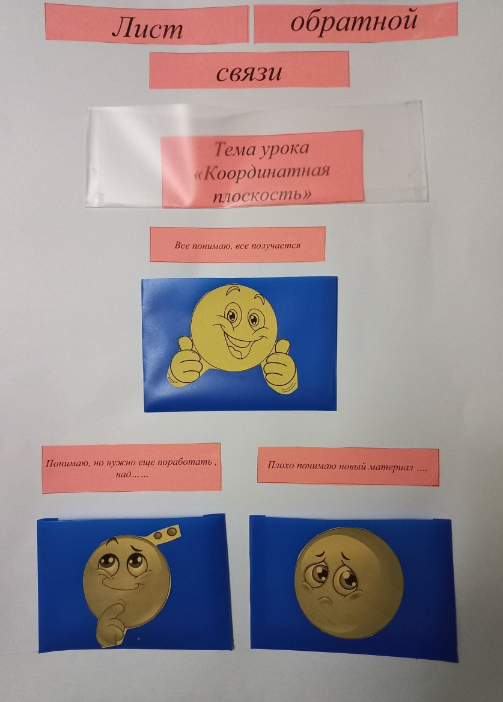
Лист обратной связи

Slide 7
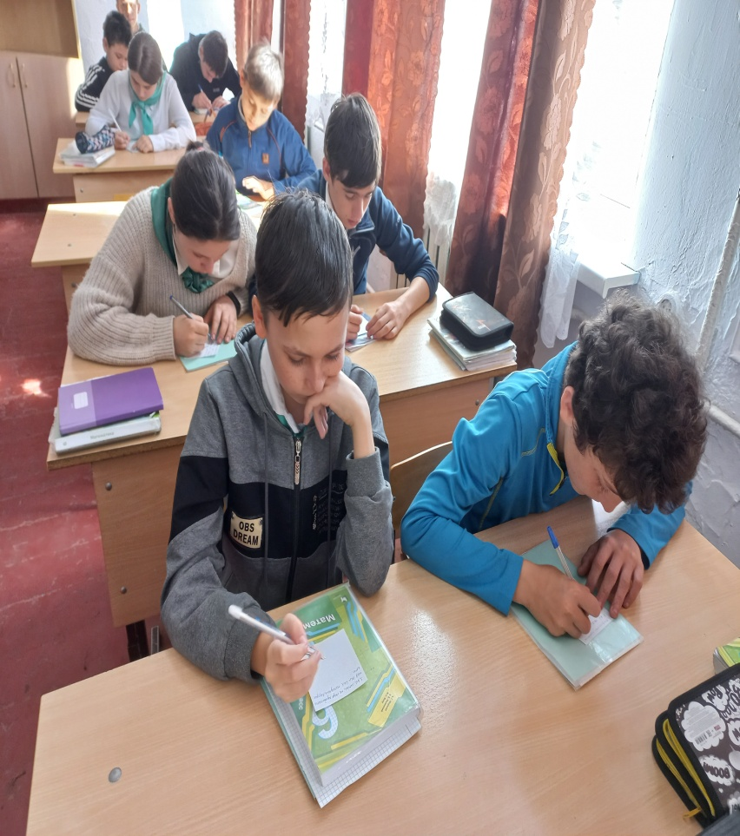
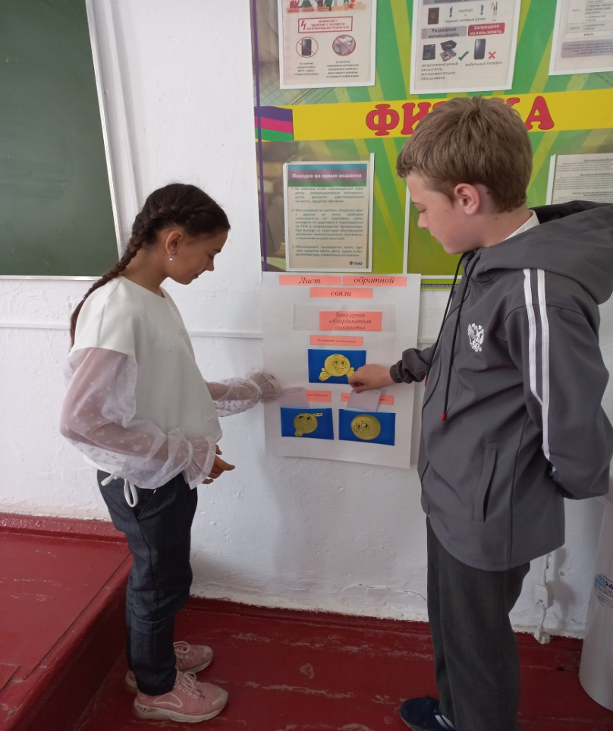
Лист обратной связи 6 класс математика

Slide 8
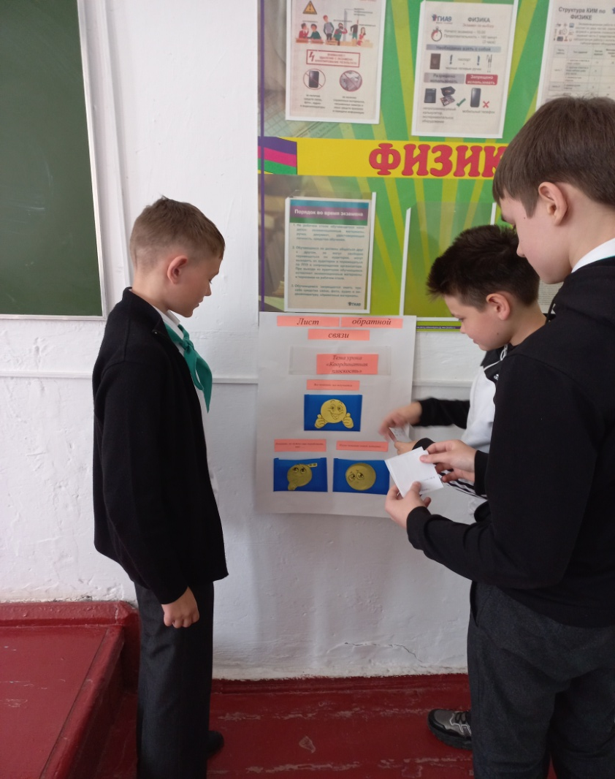
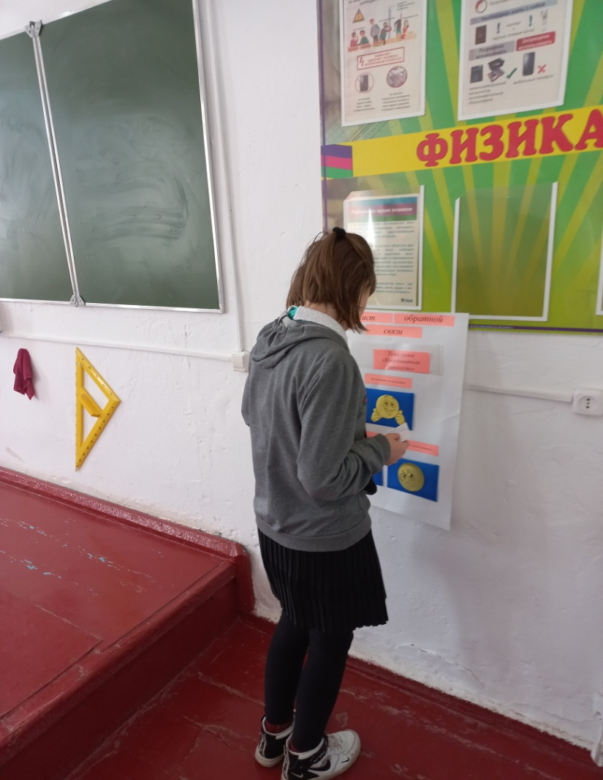
Лист обратной связи 6 класс математика

Slide 9
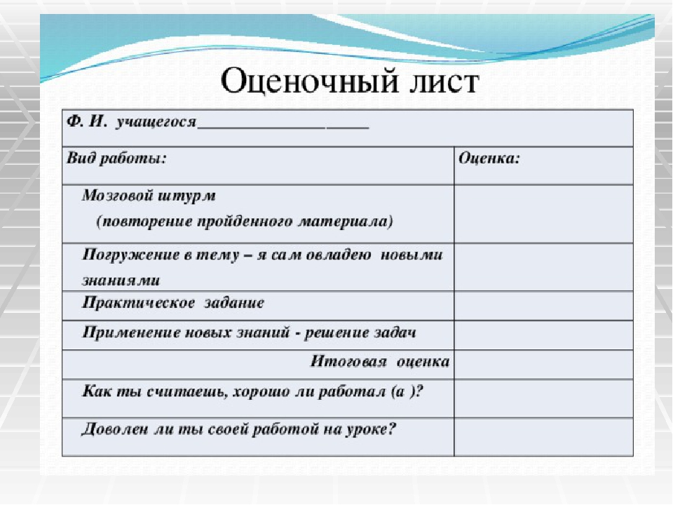
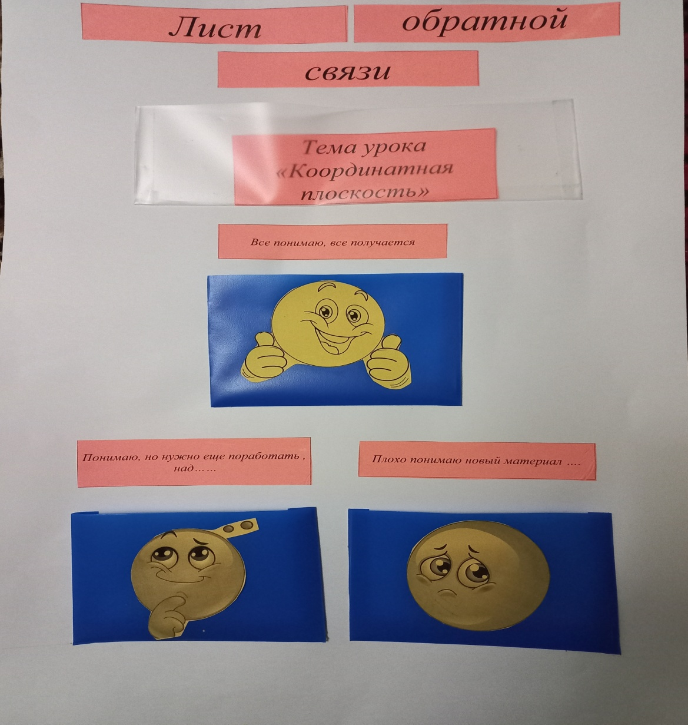
Лист обратной связи

Slide 10
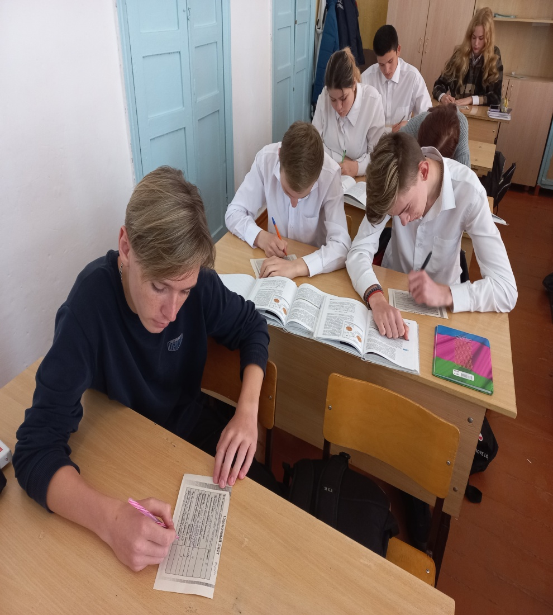
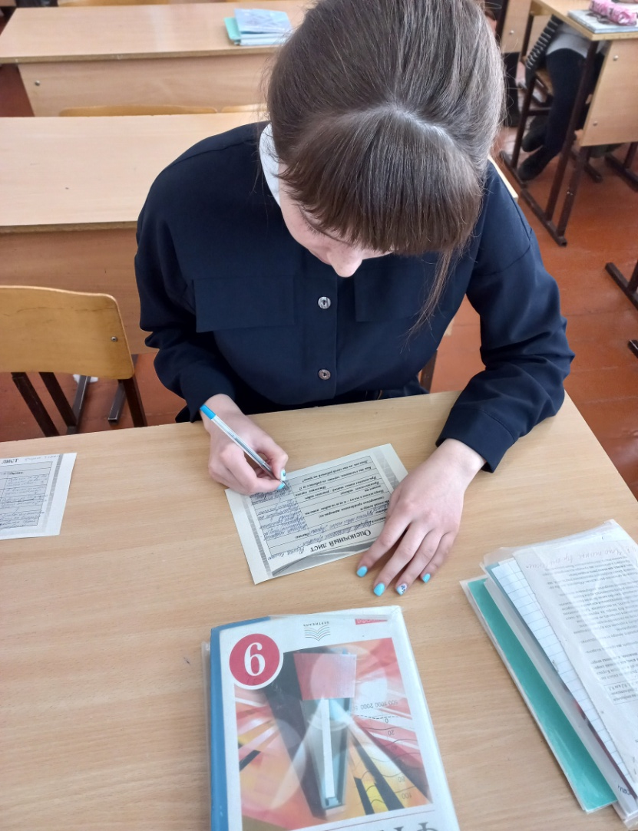
Оценочный лист 9 класс физика

Slide 11
Рефлексия деятельности

Slide 12

Древо знаний

Slide 13
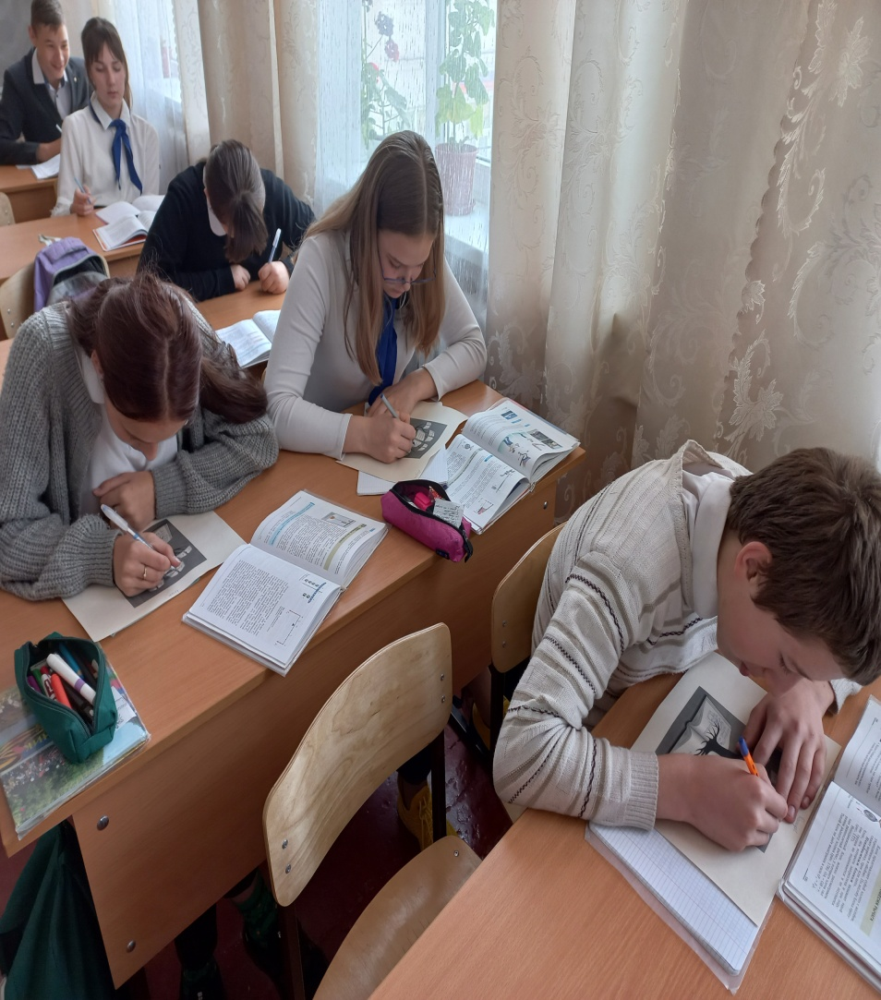
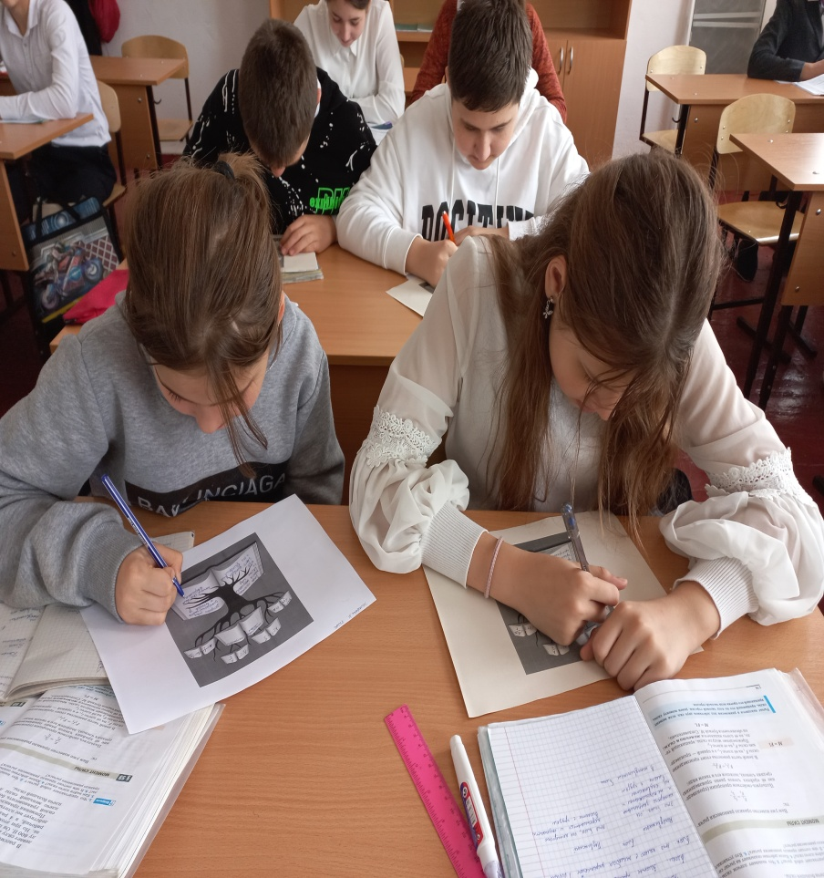
Древо знаний 7 класс физика

Slide 14
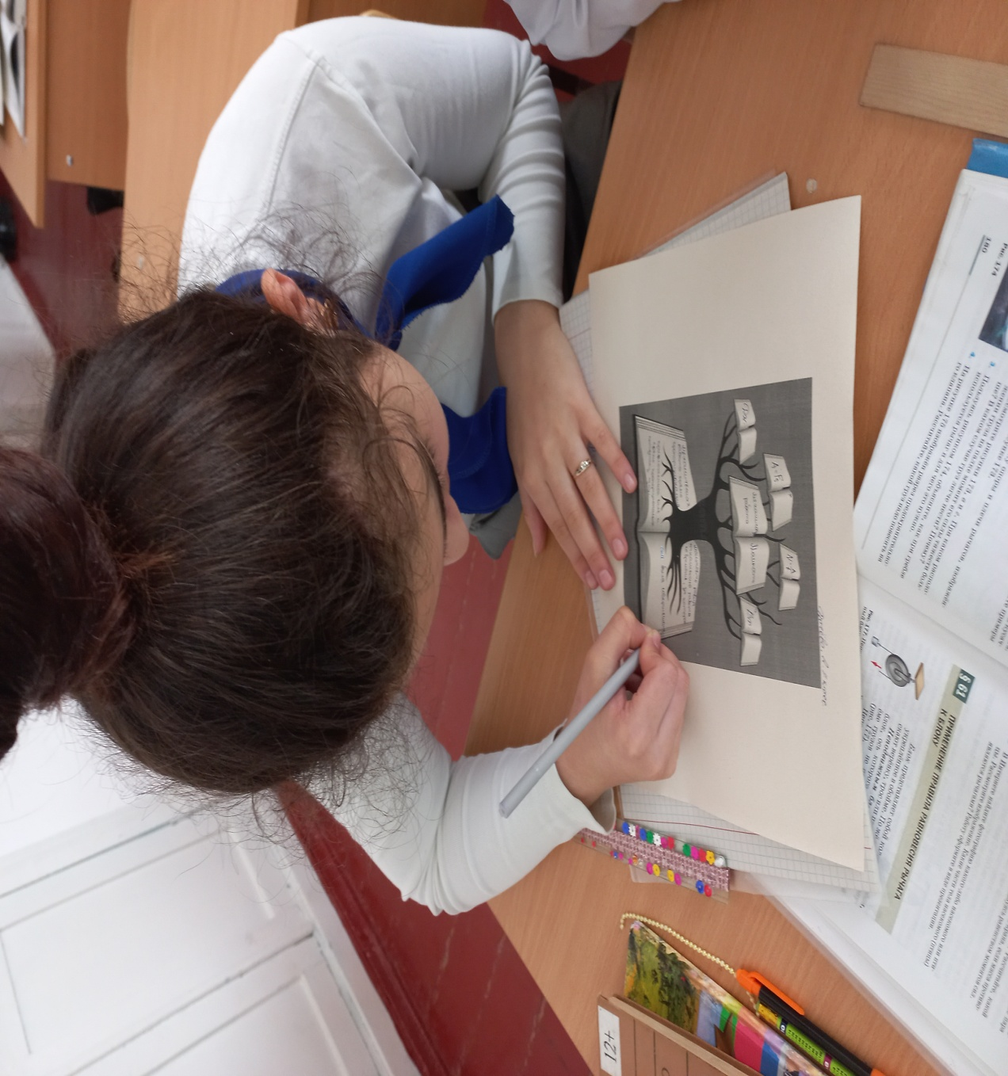
Древо знаний

Slide 15

Заключение:
Формирующее оценивание позволяет учителю:
четко сформулировать образовательный результат, подлежащий формированию и оценке в каждом конкретном случае, и организовать в соответствии с этим свою работу;
сделать учащегося субъектом образовательной и оценочной деятельности.
Формирующее оценивание для обучающихся может помогать
обнаруживать, что они
не умеют делать
обнаруживать, что они не знают
понять, что
у них получается
понять, что важно
учиться на ошибках

